Slide 1

本教學投影片係屬教科書著作之延伸，亦受著作權法之保護。
請依出版社授權使用規範利用本教學資源，非經授權許可不得以影印、拷貝、列印等方法進行重製，亦不得改作、公開展示著作內容，亦請勿對第三人公開傳輸、散布。

Slide 2
CHAPTER 4
資訊系統的道德與
社會議題

Slide 3
學習目標
在閱讀完本章後，你將能夠回答下列的問題：
  資訊系統引發哪些道德、社會與政治的議題？
  有哪些準則可用來做為道德決策的指引？
  為何當代資訊系統科技和網際網路會對個人隱私與智慧財產權帶來衝擊？
  資訊系統如何影響責任歸屬、賠償責任以及每日生活品質的相關法規？

Slide 4
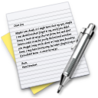
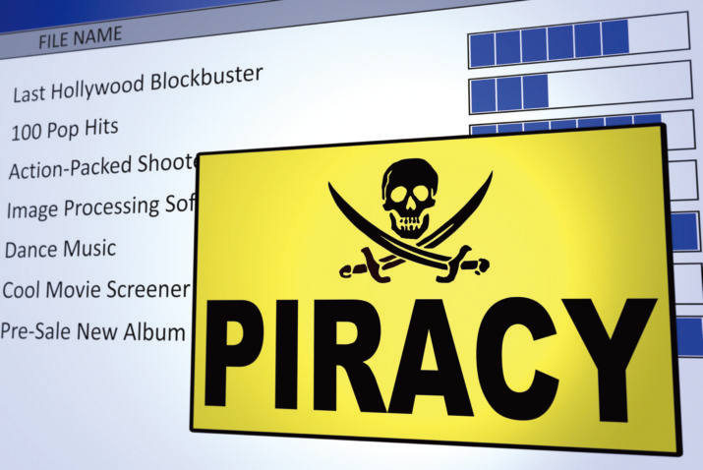
內容海盜在網路上橫行 (一)
「內容海盜」(content pirates) 已經在網際網路上出沒頗長一段時間
瑞典的海盜灣(The Pirate Bay) 是世界上最大的盜版網站之一，提供數百萬首有版權的歌曲，與上千部有版權的電影
有什麼辦法來阻礙侵權？

Slide 5
內容海盜在網路上橫行 (二)
企業挑戰
新科技帶來的機會
全球法律環境
設計反盜版策略
監督銷售與侵權活動
管理
開發專利內容
推動反盜版政策
開發低價的數位產品
企業
解決方案
組織
資訊系統
減少內容侵權
降低侵權？
增加收益？
調整搜尋演算法
部署網路蜘蛛
導入內容辨識科技
啟動網路使用者警告系統
科技

Slide 6
資訊系統引發哪些道德、社會與政治的議題？
道德(ethics) 意指個人對於是非判斷的原則，做為品行的指引並規範其行為
資訊系統同時為個人與社會帶來新的道德問題，因為它們創造出改變社會的機會，因而威脅到既有的權力、金錢、權利和義務的分配
網際網路和數位公司科技讓資訊的組合、整合和傳輸變得比以往更容易，但也產生妥善利用客戶資訊、保護個人隱私和智慧財產的新考量

Slide 7
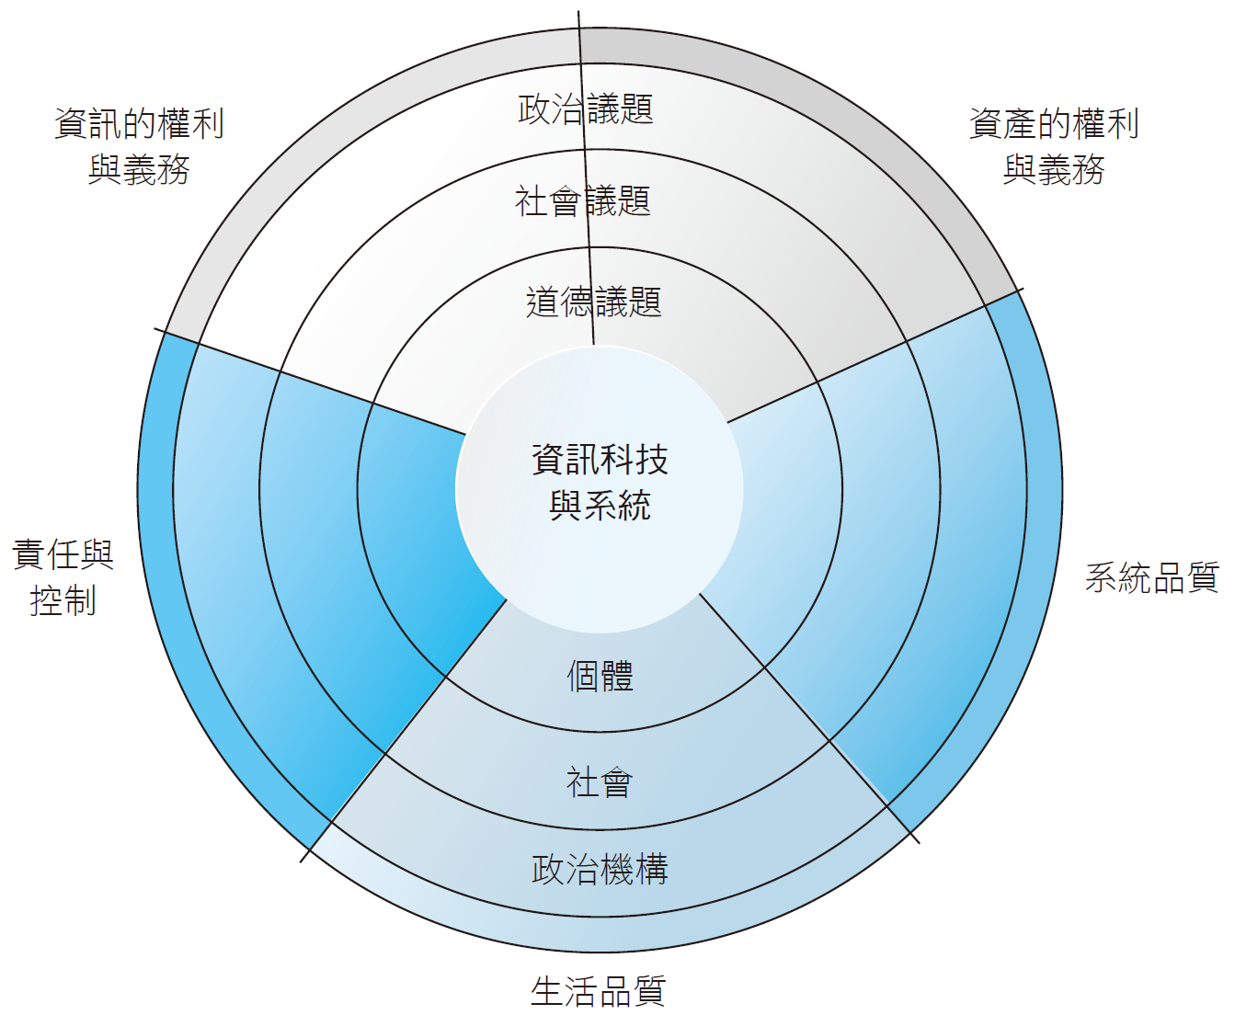
資訊社會中，道德、社會和政治議題的關係

Slide 8
資訊時代的五個道德構面
資訊的權利與義務
資產的權利與義務
責任與控制
系統品質
生活品質

Slide 9
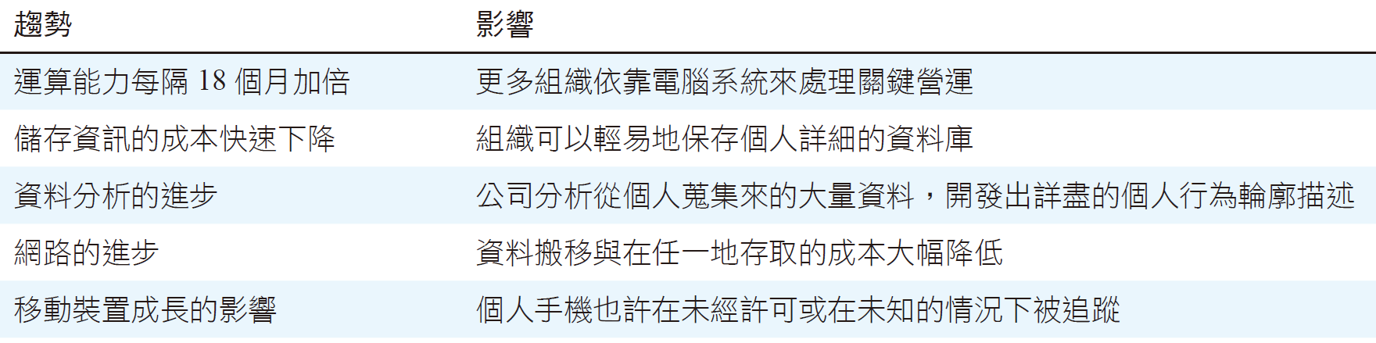
科技趨勢所引發的道德議題

Slide 10
信用卡消費讓市場研究者、電話行銷及郵件型錄公司得以取得個資。資訊科技的進步讓隱私更容易受到侵犯

Slide 11
互動個案：管理的觀點
愛德華• 史諾登：叛國賊還是隱私的捍衛者？
個案研究問題
  對稜鏡計畫與NSA 的監控活動進行道德分析。在這個案例中，道德的兩難為何？
  描述資訊科技在此道德困境中所扮演的角色。
  你認為NSA 應該被允許繼續進行電子監控嗎？為什麼？

Slide 12
基本觀念：責任、責任歸屬和賠償負擔
責任(responsibility)是道德行動的關鍵因素，意指你接受你的決定之潛在成本、職責與義務
責任歸屬(accountability) 是系統和社會制度的特質，這個機制決定誰執行須承擔責任的行動以及由誰負責
賠償負擔(liability) 則進一步將責任的概念延伸到法律層面
正當法律程序(due process) 是法制社會的特質，人們知道且了解法律，並可向更高的權責單位上訴，以確保法律被正確的使用

Slide 13
道德分析
清楚地辨認並描述事實
定義衝突或困境，並辨認所牽扯的更高層級價值觀
辨認出利害關係人
找出你可以採取的合理選項
辨認你的選項的潛在後果

Slide 14
道德原則參考
己所不欲，勿施於人
如果對每個人來說，採取某項行動是不對的，那它就是不對的
如果某個行動不該重複做，那就根本不要去做
採取可以達到更高或更大價值的行動
採取傷害最小或潛在成本最低的行動
除非特別宣布，假設幾乎所有無形和有形的東西都是由某人所擁有

Slide 15
專業人員的行為守則
專業人員的行為守則由所屬的專業協會制定，例如the Association of Information Technology Professionals (AITP) 和the Association for Computing Machinery (ACM)

Slide 16
資訊權：網際網路時代中的隱私和自由
隱私(privacy) 是個人獨處時，不受他人或政府在內的組織監視和干擾的權利
絕大多數的美國和歐洲隱私法規是基於「公平資訊實務」(Fair Information Practices, FIP)

Slide 17
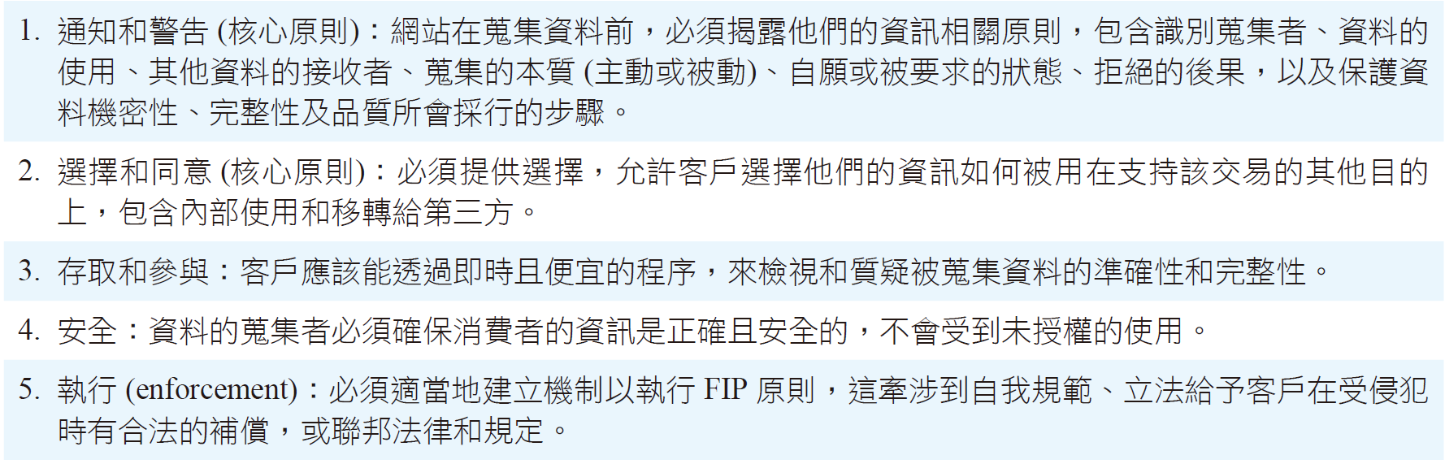
聯邦貿易委員會公平資訊實行原則

Slide 18
網際網路對隱私的挑戰 (一)
網站會追蹤被執行的搜尋、網址、瀏覽過的網頁、個人所存取的線上內容、在網頁上查看或購買的項目
Cookies 是使用者瀏覽網站時儲存在電腦硬碟裡的小型文字檔
DoubleClick，就是使用cookies 來建構詳細的線上購買電子檔案，並了解網站的使用者行為

Slide 19
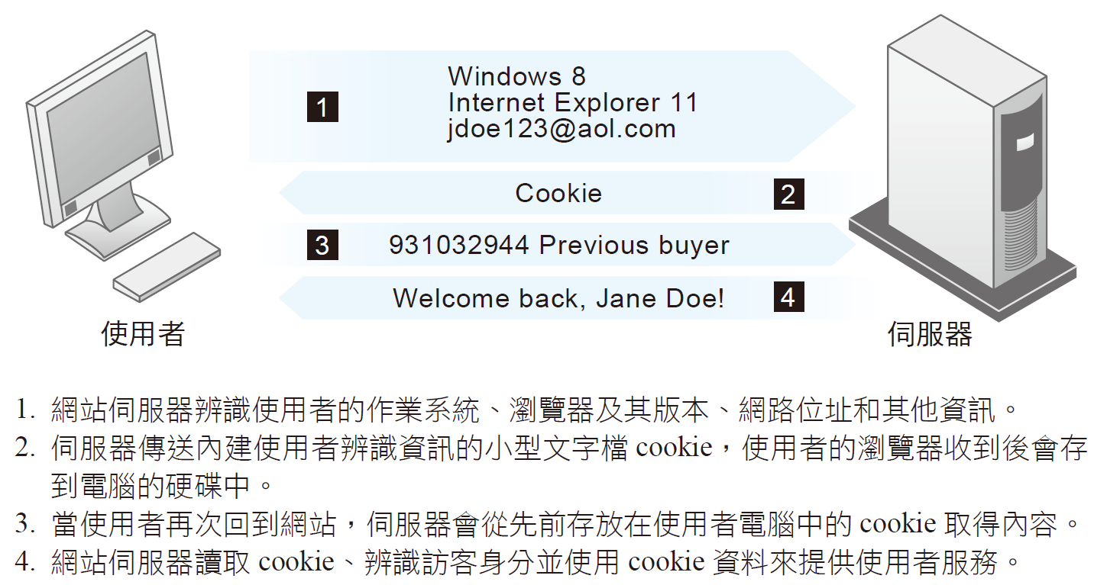
Cookies 如何辨識網站訪客

Slide 20
網際網路對隱私的挑戰 (二)
網路信標(Web beacons) 嵌入在電子郵件的訊息和網頁中，用來監控使用者的網站瀏覽或電子郵件寄發的行為
間諜軟體(spyware) 則可以藉由依附在大型應用程式，祕密地安裝在網路使用者的電腦上

Slide 21
財產權：智慧財產
智慧財產(intellectual property) 被視為個人或公司所創造的無形財產
智慧財產在三種不同的法律傳統下受到各種保護：商業機密、著作權與專利法

Slide 22
電腦相關的賠償責任問題
誰該為信用卡資訊外洩所造成的個人與公司經濟損失負責呢？
就電腦軟體是機器的一部分的角度來看，當機器造成某人生理上或經濟上的傷害時，軟體的製造者和營運商可能要為損害負責

Slide 23
系統品質：資料品質和系統錯誤
對於系統使用所造成的非意圖傷害，賠償與責任歸屬該怎麼處理的爭辯，引發一個相關但獨立的道德問題：什麼是可接受且技術上來說可行的系統品質？
系統效能低落的三個主要來源：
  軟體蟲(bugs) 和錯誤
  天然因素導致硬體或設備錯誤
  輸入的資料品質不良

Slide 24
生活品質：平等、存取，與疆界
平衡的權力：中心和邊陲
快速改變：競爭的回應時間大幅降低
保持界線：家庭、工作和休閒
依賴和脆弱性
電腦犯罪和濫用
就業：科技的涓滴和再造工程對失業的影響
公平和存取：增加種族和社會階層的分裂
健康風險：RSI、CVS 和科技壓力

Slide 25

雖然有些人很享受在家工作的方便性，但「在任何地方做任何事情」的運算環境，會讓工作和家庭時間的傳統界線變模糊

Slide 26
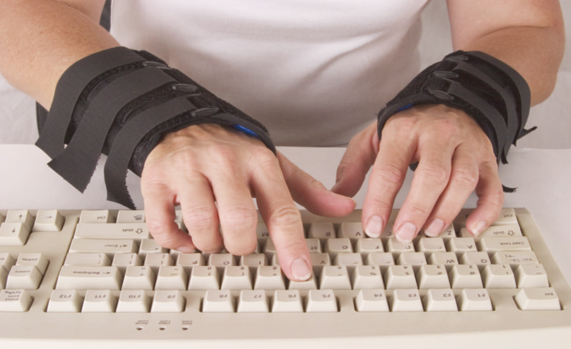
重複施力傷害(RSI) 為目前職業傷害之首；導致RSI 最大的原因是使用電腦鍵盤

Slide 27
個案研究：臉書：這一切都是為了錢
個案研究問題
  進行臉書的道德分析。這個個案凸顯哪些道德困境？
  隱私和臉書的經營模式間有什麼關係？
  請描述臉書隱私政策和功能的缺點。哪些管理、組織以及技術因素構成了這些缺點？
  臉書是否能在不侵犯隱私的條件下建立一個成功的經營模式？請解釋你的答案。臉書可以採用什麼方法來讓這個模式成功？

Slide 28
THANKS FOR WATCHING

